Slide 1


Відкриваємо спосіб множення
трицифрового числа на одноцифрове

Slide 2
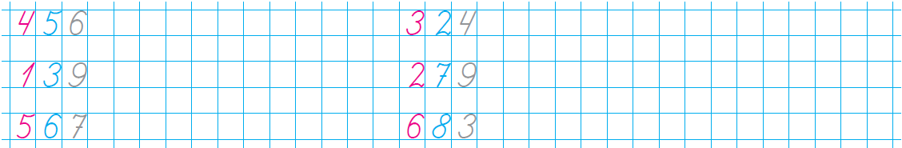
Подай кожне число у вигляді суми розрядних доданків.
+
400
+
6
300
20
+
=
50
=
+
4
100
+
30
9
200
70
=
+
+
=
+
9
500
+
7
3
=
60
+
600
80
+
=
+

Slide 3
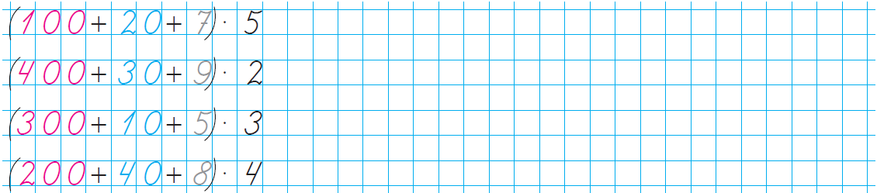
Згадай, як помножити суму двох чисел на число.
Поміркуй: якщо кількість доданків у сумі збільшиться,
то як це вплине на розв’язування? Помнож суму на число.
500
+
+
635
=
100
35
=
400
60
18
478
=
+
+
=
900
+
+
=
=
30
15
945
=
+
+
=
800
160
32
992

Slide 4
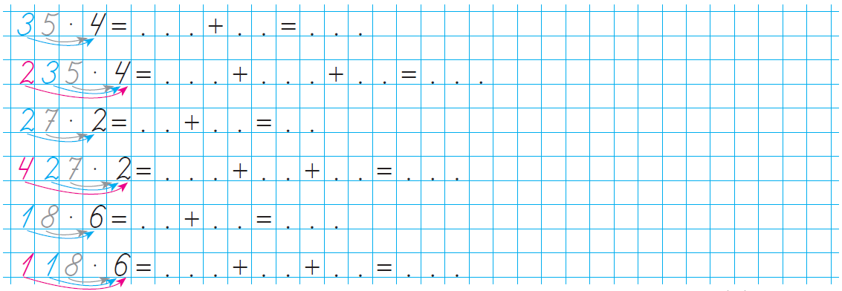
Знайди значення добутків, виконавши скорочений
запис за схемами.
120
20
140
800
120
20
940
40
54
14
800
40
14
854
60
48
108
600
60
48
708

Slide 5
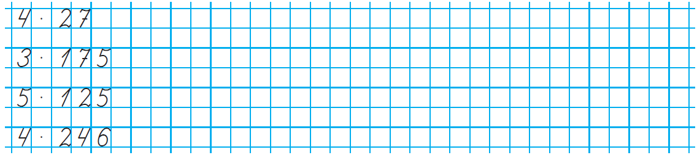
Як доцільно міркувати при множенні одноцифрового числа на двоцифрове? Переконайся, що так само можна міркувати й при множенні одноцифрового числа
на трицифрове. Виконай обчислення.
4
+
·
=
+
=
27
20
4
7
4
80
28
108
=
·
=
·
300
210
15
175
100
5
=
=
3
+
+
3
·
·
70
3
·
=
3
·
525
500
100
25
+
·
5
5
+
=
·
125
·
5
=
100
5
5
625
20
·
=
800
160
24
+
·
4
+
=
·
40
6
4
4
4
246
=
·
·
200
=
984

Slide 6
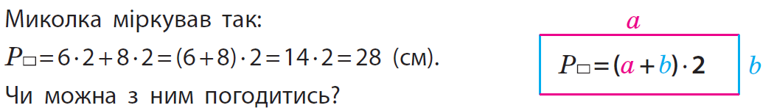
Знайди периметр прямокутника зі сторонами 6 см і 8 см.

Slide 7
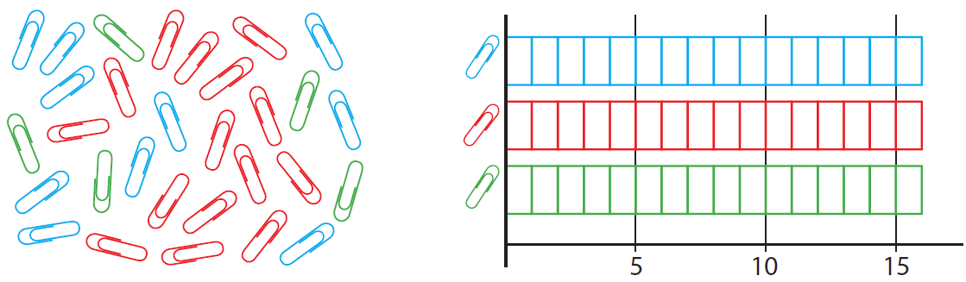
Полічи, скільки скріпок кожного кольору.
Познач їх кількість на діаграмі смужкою відповідного кольору.

Slide 8

Розв’яжи задачу двома способами.
У магазині квітів зробили кілька букетів — кожний із 3 гербер і 2 троянд.
Ціна гербери — 30 грн, а ціна троянди — 40 грн.
Скільки коштують 4 такі букети?

Slide 9
І спосіб
ІІ спосіб
Яка вартість гербер?
Яка вартість троянд?
Яка вартість 1 букета?
Яка вартість 4 таких букетів?
Скільки гербер потрібно для 4 букетів?
Скільки троянд потрібно для 4 букетів?
Яка вартість гербер?
Яка вартість троянд?
Яка загальна вартість букетів?

